Slide 1

স্বাগতম

Slide 2
শিক্ষক পরিচিতি
মো: আসাদুজ্জামান
সহকারী শিক্ষক
উজানচর কে, এন উচ্চ বিদ্যালয়
বাঞ্ছারামপুর, ব্রাহ্মণবাড়িয়া ।

Slide 3

পাঠ পরিচিতি
শ্রেণিঃসপ্তম
বিষয়ঃ সপ্তবর্ণা
অধ্যায় নম্বরঃ১০
অধ্যায়ঃ গদ্যাংশ
সময়ঃ৫০ মিনিট

Slide 4
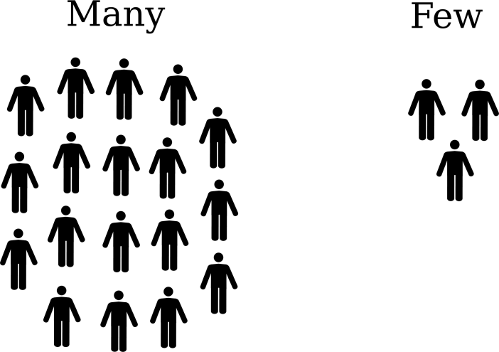
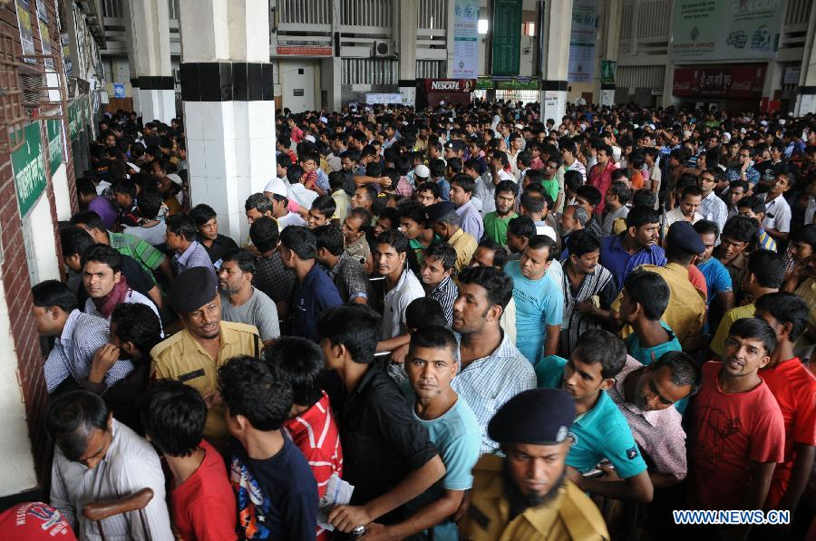
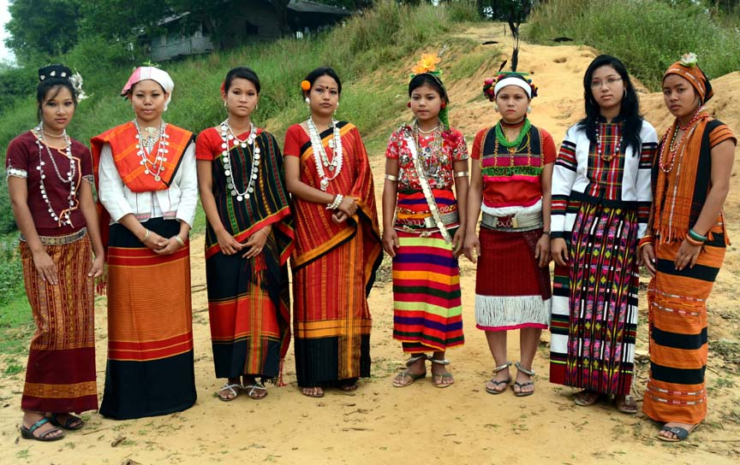
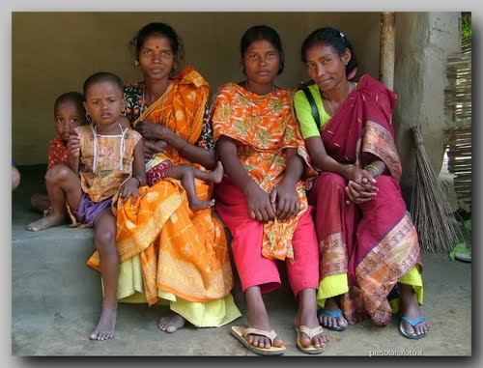
এসো নিচে আমরা কিছু ছবি দেখি
উপরের ছবিগুলোর মাধ্যমে কি বুঝতে পারছ

Slide 5
আজকের পাঠ
বাংলাদেশের ক্ষুদ্র জাতিসত্তা

Slide 6
শিখনফল
লেখক পরিচিতি বলতে পারবে।
কঠিন শব্দের অর্থ বলতে পারবে।
ক্ষুদ্র জাতিসত্তার জীবন ব্যবস্থা ব্যাখ্যা করতে পারবে।

Slide 7
ভিডিওটি মনযোগ সহকারে দেখ

Slide 8
এ কে শেরাম
১৯৫২ সালে হবিগঞ্জে জন্ম।
মণিপুরি সাহিত্ত্য সংকলন মৈরার প্রধান সম্পাদক
তিনি মণিপুরি জাতিসত্তার সদস্য
এখন তিনি অবসর জীবনযাপন করছে ।

Slide 9
উল্লেখযোগ্য গ্রন্থ
মণিপুরি কবিতা
বসন্ত কুন্নি পালগী লৈরাং
চৈতন্যে অধিবাস
মণিদীপ্ত মণিপুরি ও বিষ্ণু প্রিয়া

Slide 10
সময়ঃ ০২ মিনিট
একক কাজ
এ কে শেরামের কয়েকটি উল্লেখযোগ্য গ্রন্থের নাম লিখ।

Slide 11

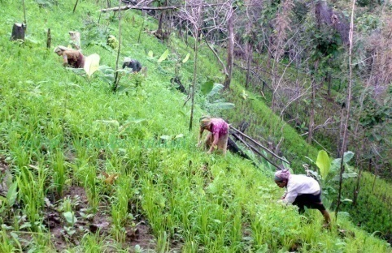
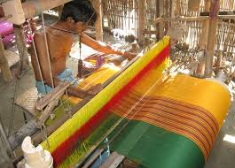
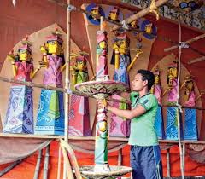
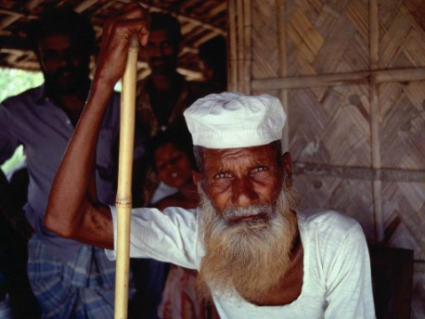
কিছুকঠিন শব্দের অর্থ জেনে নেই
জুম -
পাহাড়ে চাষাবাদের বিশেষ পদ্ধতি
বোনা।
বয়ন-
পূজার স্থান।
মন্ডপ
বয়স্ক।
প্রবীণ -

Slide 12
সময়ঃ ০৫ মিনিট
দলীয় কাজ
এ পাঠ হতে আরো কয়েকটি কঠিন শব্দ বের কর এবং এদের অর্থ লিখ।

Slide 13
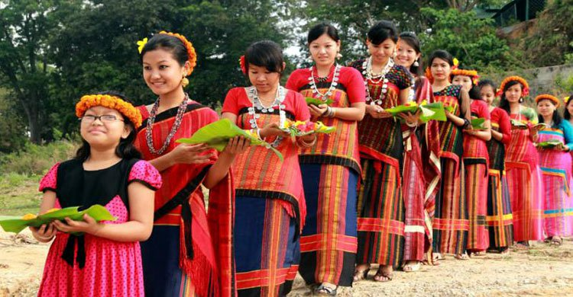
চাকমা

Slide 14
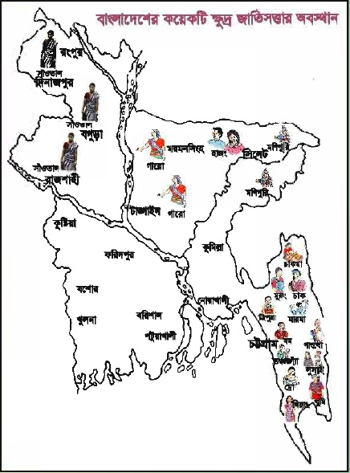
চাকমাদের আবাস

Slide 15
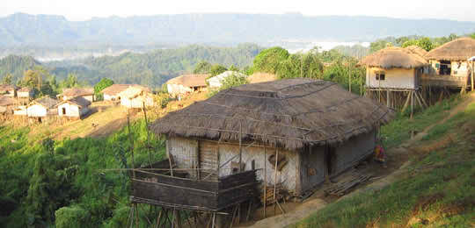
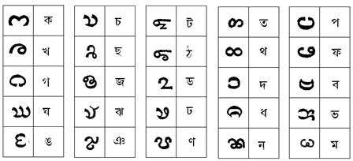
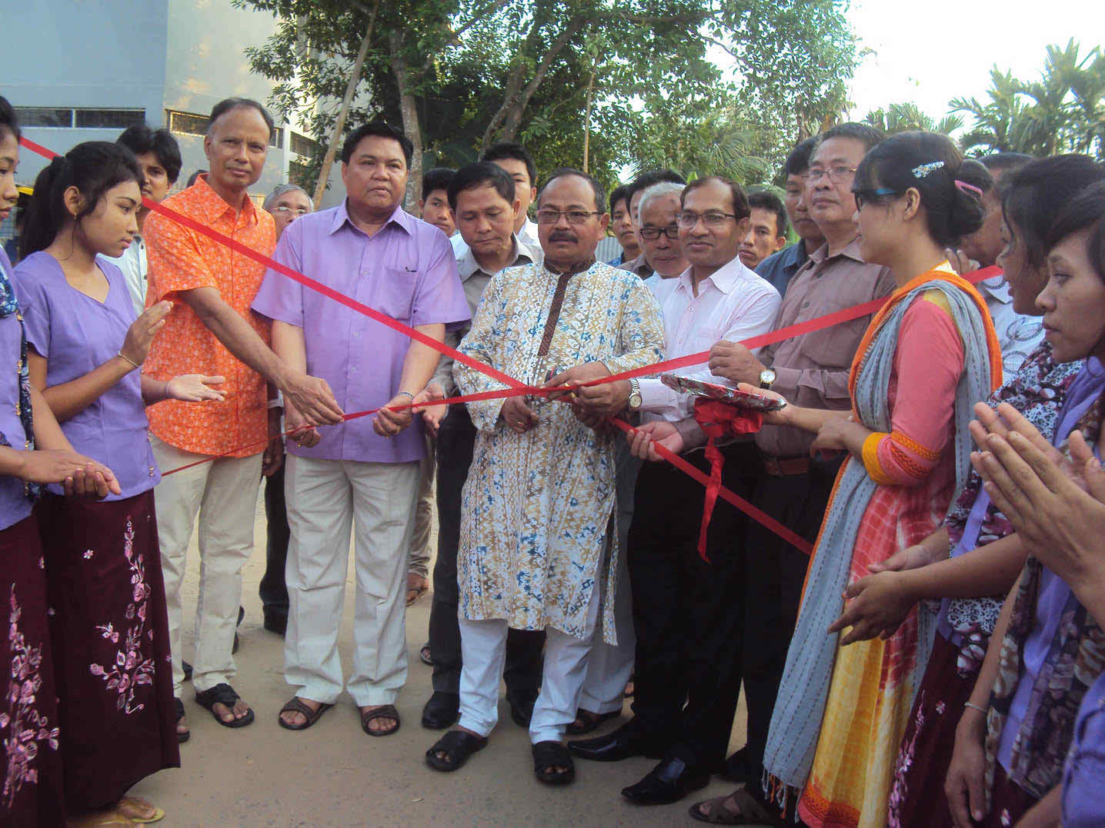
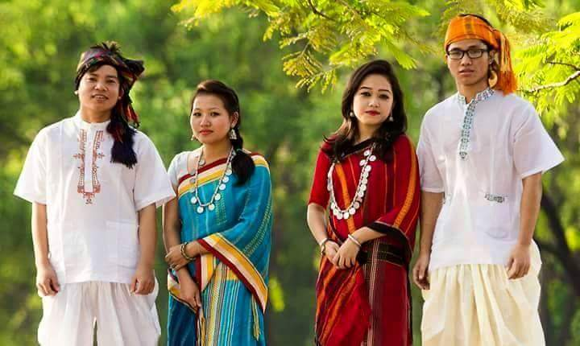
চাকমাদের নিজস্ব হরফ
চাকমাদের গ্রাম
চাকমাদের রাজা
চাকমাদের পোশাক

Slide 16
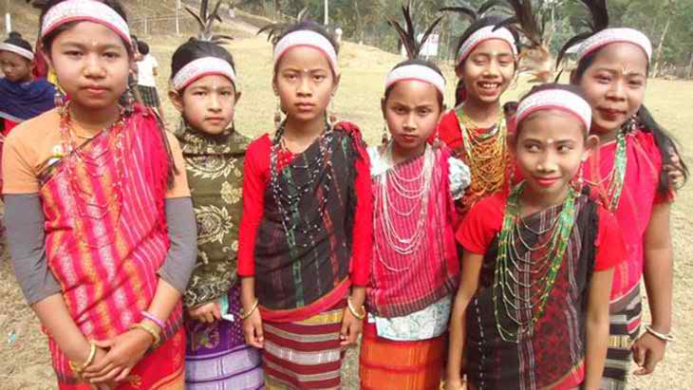
গারো সম্প্রদায়

Slide 17
গারোদের আবাস

Slide 18
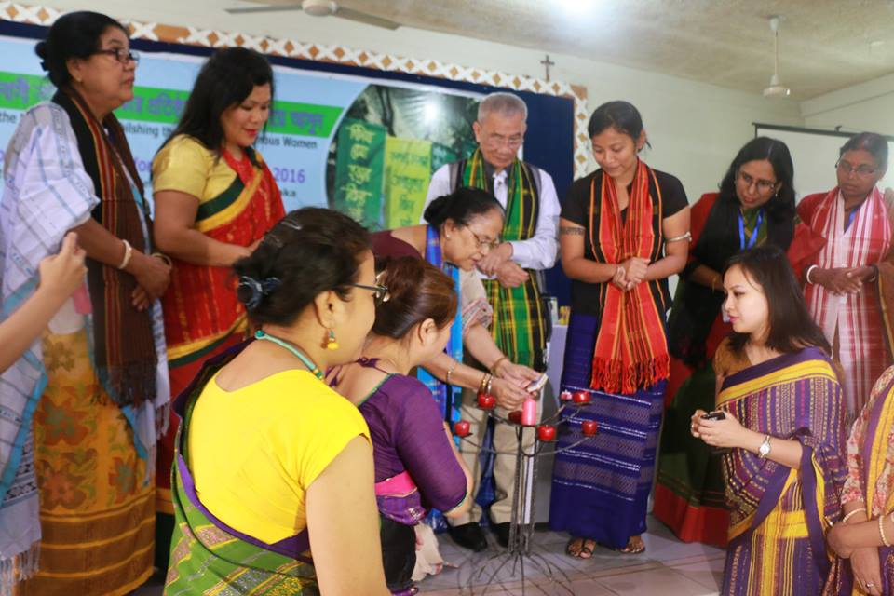
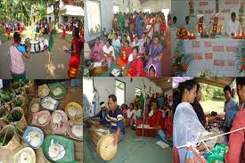
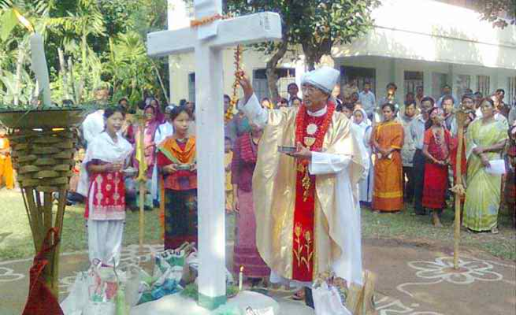
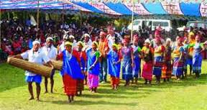
গারোদের নারী প্রধান
গারোদের নিজস্ব ধর্ম ও পূজা
গারোদের ওয়ান গালা উৎসব
গারোদের পোশাক ও সংস্কৃতি

Slide 19

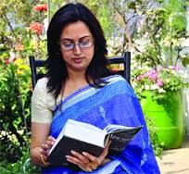
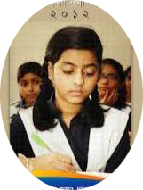
সময়ঃ ১৬মিনিট
আদর্শ পাঠ(মারমা)
সরব পাঠ
রোল-০৩ ( মণিপুরি )
রোল-০৭ (ত্রিপুরা )
রোল-১১ (সাঁওতাল)

Slide 20
সময়ঃ ০৩মিনিট
মূল্যায়ণ কাজ
খাদি শব্দের অর্থ কী?
এ কে শেরাম কত সালে জন্মগ্রহণ করেন?
গারোরা কোথায় বসবাস করে?
মণিপুরি জনগোষ্ঠী কতটি গোত্রে বিভক্ত?
হাতে কাটা সুতা দিয়ে তৈরি কাপড়
১৯৫২ সালে
ময়মনসিংহ, টাঙ্গাইল,সিলেট
সাতটি

Slide 21
বাড়ির কাজ
তোমার এলাকায় বসবাসকারী ক্ষুদ্র জাতিগোষ্ঠী কীভাবে জীবন যাপন করে তার উপর একটি প্রতিবেদন লিখে আনবে ।

Slide 22


